Slide 1

CHUẨN BỊ
- Sách Tiếng Việt 2 tập 2 trang 41
- Bút chì, thước kẻ

Slide 2
CHƯƠNG TRÌNH DẠY HỌC TRỰC TUYẾN
TẬP ĐỌC – LỚP 2
TUẦN 23
Bác sĩ Sói

Slide 3
MỤC TIÊU
Rèn kĩ năng đọc thành tiếng:
Đọc trôi chảy, lưu loát toàn bài. Ngắt nghỉ hơi đúng sau các dấu câu, giữa các cụm từ dài.
Biết đọc phân biệt giọng người kể với giọng các nhân vật (Ngựa, Sói)
2. Rèn kĩ năng đọc – hiểu:
Hiểu các từ ngữ khó: khoan thai, phát hiện, bình tĩnh, làm phúc, …
Hiểu nội dung truyện: Sói gian ngoan bày mưu kế định lừa Ngựa để ăn thịt, không ngờ bị Ngựa thông minh dùng mẹo trị lại.

Slide 4
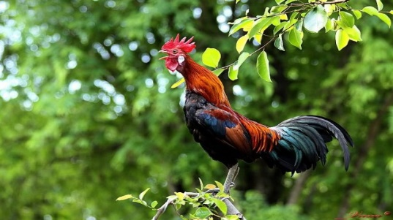
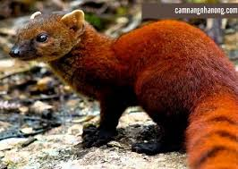
KHỞI ĐỘNG
Một trí khôn hơn trăm trí khôn
- Vì sao một trí khôn của Gà Rừng hơn cả trăm trí khôn của Chồn?
- Vì một trí khôn của Gà Rừng đã cứu được đôi bạn thoát nạn.

Slide 5
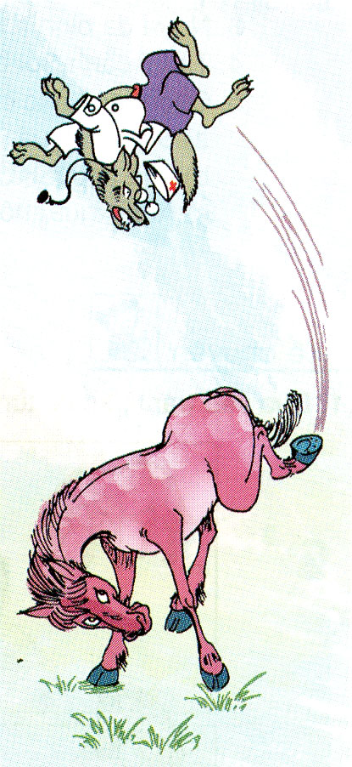
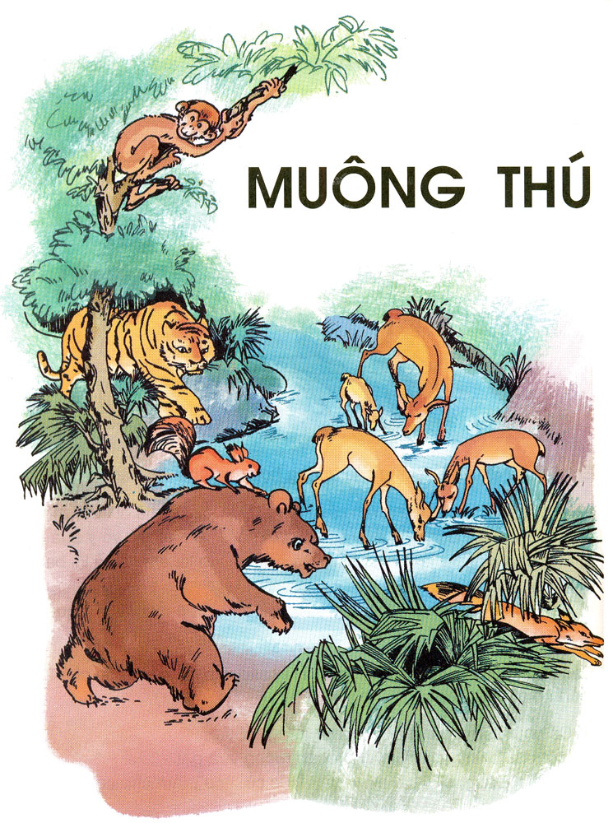

Bác sĩ Sói
MUÔNG THÚ

Slide 6
Luyện đọc: Từ khó
1
rỏ dãi
2
khoan thai
3
cuống lên
4
lựa miếng
5
huơ

Slide 7
Giải nghĩa từ:
Khoan thai
Không sợ hãi, không nóng vội
Phát hiện
Nhận ra, tìm ra
Bình tĩnh
Thong thả, không vội vã
Làm phúc
Đá một cái rất mạnh
Đá một cú trời giáng
Giúp người khác không lấy tiền của

Slide 8
Giải nghĩa từ:
Khoan thai
Thong thả, không vội vã
Phát hiện
Nhận ra, tìm ra
Bình tĩnh
Không sợ hãi, không nóng vội
Làm phúc
Giúp người khác không lấy tiền của
Đá một cú trời giáng
Đá một cái rất mạnh

Slide 9
Luyện đọc đoạn
* Đoạn 1: Từ đầu …… tiến về phía Ngựa.
* Đoạn 2: Sói đến gần…… Phiền ông xem giúp.
* Đoạn 3: Sói mừng rơn …mũ văng ra.

Slide 11
Nó bèn kiếm một cặp kính đeo lên mắt, một ống nghe cặp vào cổ, một áo choàng khoác lên người, một chiếc mũ thêu chữ thập đỏ chụp lên đầu.

Slide 12
Nó bèn kiếm một cặp kính đeo lên mắt, một ống nghe cặp vào cổ, một áo choàng khoác lên người, một chiếc mũ thêu chữ thập đỏ chụp lên đầu.
Sói mừng rơn, mon men lại phía sau, định lựa miếng đớp sâu vào đùi Ngựa cho Ngựa hết đường chạy.

Slide 13


TÌM HIỂU BÀI

Slide 14
Câu 1: Từ ngữ nào tả sự thèm thuồng của Sói khi thấy Ngựa?
- Từ ngữ tả sự thèm thuồng của Sói khi thấy Ngựa: Sói thèm rỏ dãi.

Slide 15
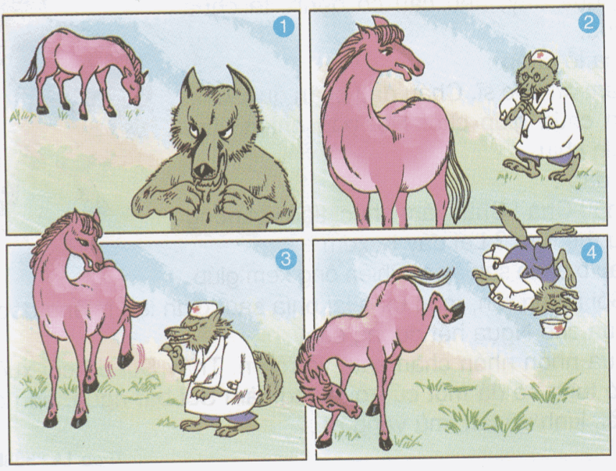
Câu 2: Sói đã làm gì để lừa Ngựa?
- Nó giả làm bác sĩ khám bệnh cho Ngựa

Slide 16
Câu 3: Ngựa đã bình tĩnh giả đau như thế nào?
- Biết mưu của Sói, Ngựa nói là mình bị đau ở chân sau, nhờ Sói làm ơn xem giúp.

Slide 17
Câu 4: Tả lại cảnh Sói bị Ngựa đá.
- Sói tưởng đánh lừa Ngựa, mon men lại phía sau Ngựa, lựa miếng đớp vào đùi Ngựa. Ngựa thấy Sói cúi xuống đúng tầm, liền tung vó đá một cú trời giáng, làm Sói bật ngửa, bốn cẳng huơ giữa trời, kính vỡ tan, mũ văng ra.

Slide 18
Câu 5: Chọn tên khác cho truyện theo gợi ý dưới đây:
a. Sói và Ngựa.
a. Sói và Ngựa.
b. Lừa người lại bị người lừa.
c. Anh Ngựa thông minh.
b. Lừa người lại bị người lừa.
c. Anh Ngựa thông minh.

Slide 19
Nội dung
Sói gian ngoan bày mưu kế định lừa Ngựa để ăn thịt, không ngờ bị Ngựa thông minh dùng mẹo trị lại.

Slide 20
Câu chuyện muốn gửi đến chúng ta bài học gì?
Hãy bình tĩnh đối phó với những kẻ độc ác, giả nhân, giả nghĩa.

Slide 21


Luyện đọc lại
Giọng đọc
- Người dẫn truyện: thong thả, khoan thai
- Sói: giả nhân, giả nghĩa.
- Ngựa: giả vờ lễ phép và rất bình tĩnh.
Nhấn giọng
khoan thai, phát hiện, bình tĩnh, làm phúc, …

Slide 22
Tập đọc
Bác sĩ Sói
Tìm hiểu bài
Luyện đọc
khoan thai
phát hiện
bình tĩnh
làm phúc
đá một cú trời giáng
- Người dẫn truyện: thong thả, khoan thai
- Sói: giả nhân, giả nghĩa.
- Ngựa: giả vờ lễ phép và rất bình tĩnh.
Sói gian ngoan bày mưu kế định lừa Ngựa để ăn thịt, không ngờ bị Ngựa thông minh dùng mẹo trị lại.

Slide 23



CHÚC CÁC EM HỌC SINH
VUI- KHỎE - HỌC TẬP TỐT.

